Slide 1


UML基础
SRA G04 邵美芝 李晓菁 王心怡 曹未 豆欣童

Slide 2
UML基础
Click here to add your title
Click here to add your title
Click here to add your title
Click here to add your title

Slide 3
1
用例和用例图
的概念

Slide 4


用例和用例图的概念
用例图(Use Case Diagram)
用例图是显示一组用例、参与者以及它们之间关系的一种图。
通过用例图可以知道谁将是系统相关的用户，他们希望选哪个提供什么样的服务，以及他们需要为系统提供的服务。
用例图的主要作用：
(1) 用来描述将要开发系统的功能需求和系统的使用场景
(2) 作为设计和开发过程的基础，促进各阶段开发工作的进展
(3) 用于验证与确认系统需求

Slide 5
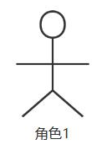
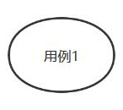
用例和用例图的概念
参与者
也称为角色。
是与系统进行交互的外部实体，通常是系统的一个用户，但也可以是其他系统或硬件设备。
01
系统边界
确定了系统的范围。将系统内部的用例与系统外部的参与者分离。
02
03
用例
用于描述系统功能，从用户的角度描述系统包含的功能。
关联
表示参与者与用例间的关系。
04

Slide 6

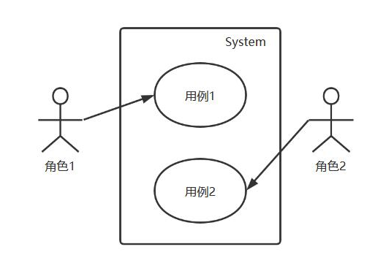
用例和用例图的概念
所有用例都放在系统边界内，表明属于一个系统。参与者放在边界的外面，不属于系统。参与者负责直接或间接地驱动与其相关联的用例的执行

Slide 7
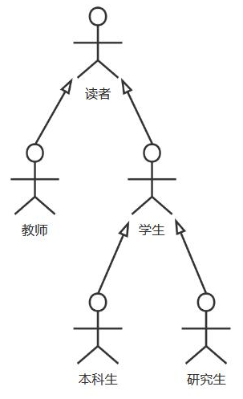
用例和用例图的概念
参与者(Actor)
参与者的作用：
(1) 建立系统的外部用户模型
(2) 对系统边界之外的对象进行描述
参与者实际上就是类，因此参与者之间也具有继承关系。
子参与者继承了父参与者的行为和含义，还可以增加自己独有的行为和含义。参与者之间的泛化关系用带空心三角箭头的实现来表示，箭头指向超类。
图书管理系统参与者之间的泛化关系

Slide 8
用例和用例图的概念
用例(Use Case)
用例描述了在不同条件下，针对某一项目的相关人员的请求，系统对做出的响应。
代表系统中各个项目相关人员之间根据系统的行为所达成的契约。用来描述参与者可以感受到的系统服务或功能。用例可大可小。
使用用例进行系统的需求分析时的特点：
(1) 用例是从系统的使用角度描述系统中的信息，即在系统的外部所能看到的系统的功能，而不是考虑系统内部对该功能的具体实现方式。
(2) 用例描述了用户提出的一些可见需求，对应一个具体用户目标。用例划分了系统与外部实体的界限，是面向对象分析与设计的起点，是类、对象、操作的来源。
(3) 用例通常由某个参与者来执行
(4) 用例把执行结果反馈给参与者
(5) 用例在功能上具有完整性，即它从参与者接受输入，产生的结果最终再输出给参与者。

Slide 9
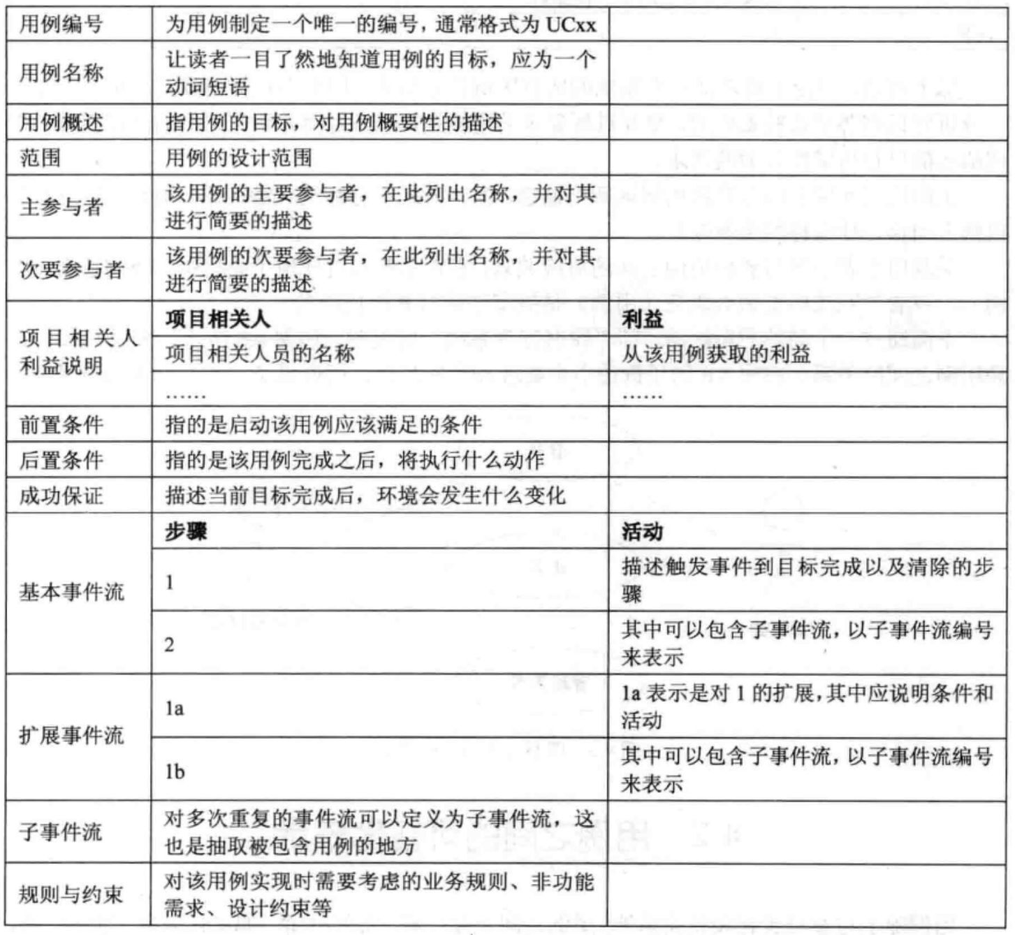
用例和用例图的概念
用例描述
用例描述是对各个用例的详细说明
使得别人对这个系统有一个更详细的了解。
用例描述一般包括：
用例编号、用例概述（说明）、前置条件、基本事件流、其他事件流、异常事件流、异常事件流、后置条件等。
用例描述模板

Slide 10
2
用例之间的
可视化表示

Slide 11
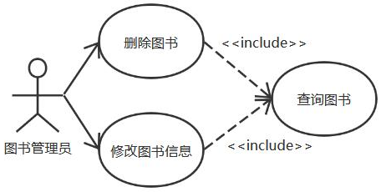
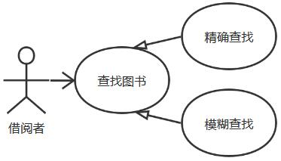
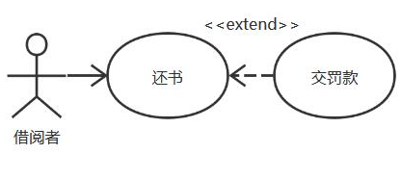
用例之间的可视化表示
用例除了与参与者有关联外，用例之间也存在着一定的关系。
包含关系
泛化关系
指两个用例中，其中一个用例（基本用例）的行为包含另一个用例（包含用例）的行为。基本用例依赖于包含用例。
当多个用例共同拥有一种类似的结构和行为的时候，可以将它们的共性抽象成父用例
扩展关系
分组关系
最简单的方法是把相关的用例放在一个包中组织起来。一组用例放在一个文件夹中。
在一些用例图中，用例的数目可能很多，这时就需要把这些用例组织起来。这种情况在一个系统包含很多子系统时会出现。
是对基本用例的扩展。表明用例的某一部分是可选的系统行为；表明只在特定条件下执行的分支

Slide 12
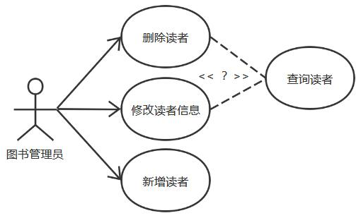
用例之间的可视化表示
单选：右侧图中<<?>>处的关系是以下哪种
A、包含关系
B、扩展关系
C、泛化关系
D、分组关系

Slide 13
3
用例图建模
技术及应用

Slide 14
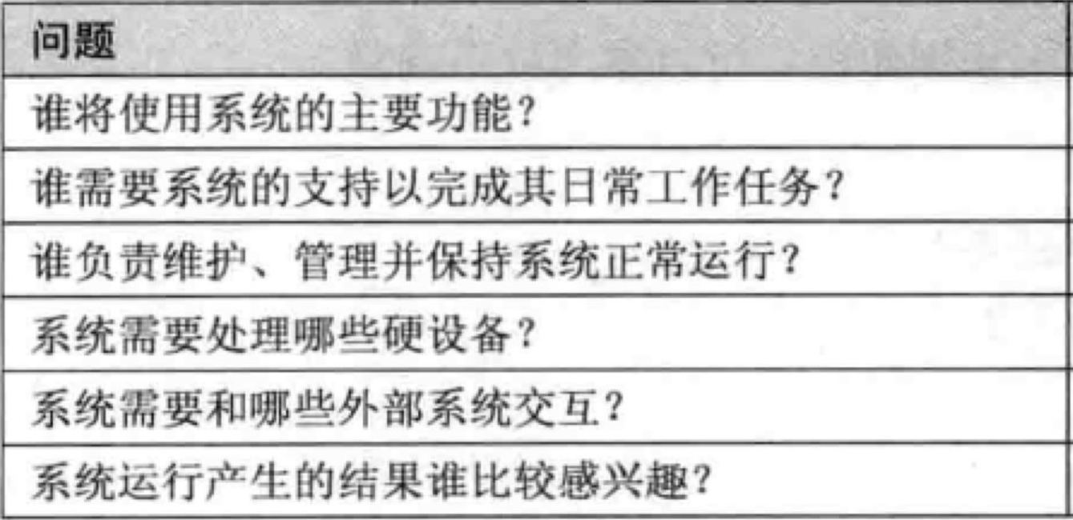

用例图建模技术及应用
用例图模型创建
识别出系统中的角色和用例
这项任务通常是由系统分析员，通过与用户进行沟通来完成。通过与用户之间的交流，提出问题，了解他们的业务需求。对于这些业务需求，需要向用户提出一些问题以得到所需要的答案。
区分用例之间的先后次序
某些用例必须在其他用例之前完成，因为它们之间要相互依赖。
创建用例图模型结构
将已确定并细化的角色和用例放入用例图中。此时再借助包含、扩展和泛化的关系给出用例之间的结构模型。

Slide 15
THANK YOU

